Slide 1

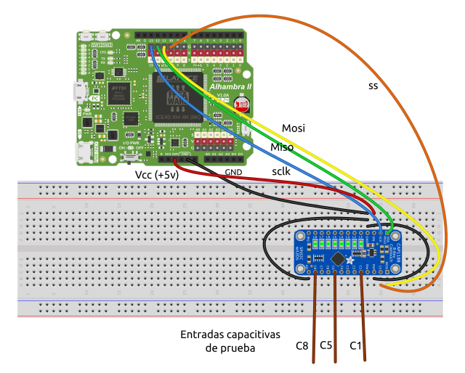
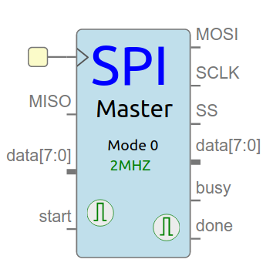

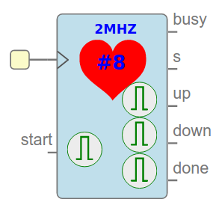
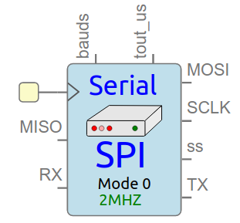







Cuaderno Técnico de FPGAs libres
CT.6: SPI Maestro
Juan González Gómez
@Obijuan_cube
https://github.com/Obijuan
Madrid, 2019-Jul-03

